Slide 1
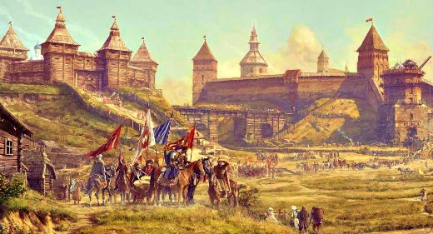
Тема 15
Державно-правове становище України у складі Великого князівства Литовського

Slide 2
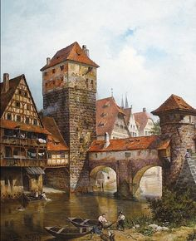
ПЛАН
1. Формування Великого князівства Литовського та його суспільний лад
2. Державний устрій Великого князівства Литовського
3. Джерела та характерні риси права України у складі Великого князівства Литовського

Slide 3
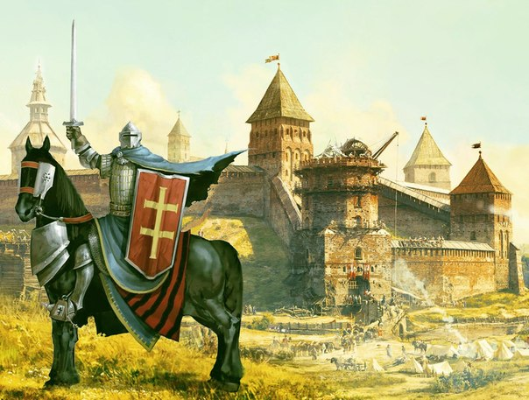
1. Формування Великого князівства Литовського та його суспільний лад

Slide 4
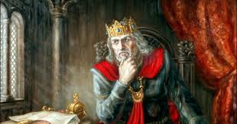
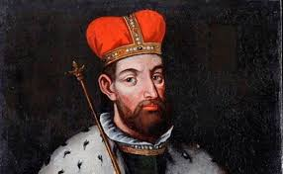
Формування Великого князівства Литовського
Велике князівство Литовське як ранньофеодальна монархія утворилося за князя Міндовга (1219 – 1263 рр.)
Значно зміцнилася Литовська держава при великому князеві Гедиміні
(1316 – 1341 рр.)
В 1320 роках литовці поширили свій вплив на білоруські території
Утвердження Литви на українських землях розпочалося 1340 р., коли литовський князь посів князівський стіл на Галичині та Волині

Slide 5
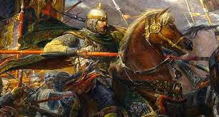
Формування Великого князівства Литовського
У середині XIV ст. князівство Литовське розпочало експансію на Наддніпрянську Україну. Литовський князь Ольгерд поширив свою владу на Чернігівщину та Новгород-Сіверський
1362 р. в битві під Синіми Водами князеві вдалося отримати перемогу над військами трьох татарських орд, що на той час контролювали Поділля і степові території Північного Причорномор’я

Slide 6
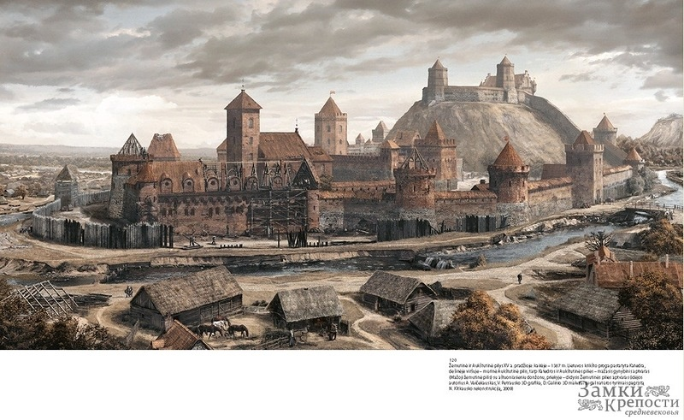
Формування Великого князівства Литовського
На початок 1360-х років майже всі українські землі, за винятком західних територій, підпорядкованих польському та угорському королям, належали литовським князям, нащадкам Гедиміна.
Характерно, що входження українських земель до Великого князівства Литовського проходило майже без збройної боротьби. Литовці здобули прихильність українського населення тим, що воювали з татарами, виганяючи їх з України, та дотримувалися місцевих звичаїв, мови, релігії. „Ми старини не чіпаємо і новини не вводимо”, – проголошували вони. І дійсно, місцеве управління, організація влади галицьких і волинських князів, норми права, устрій земель певний час залишались без змін.

Slide 7
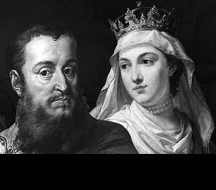
Формування Великого князівства Литовського
Кревська унія
З приєднанням наприкінці XIV ст. величезних східноєвропейських просторів становище Великого князівства Литовського на зовнішньополітичній арені не поліпшилося. Тиск Тевтонського ордену, набіги кримських татар, небезпека з боку Москви, яка проголосила своїм гаслом „збирання руських земель”, спонукали Литву до пошуків надійного союзника для організації опору зазіханням сусідніх держав. Ним стало Королівство Польське, що переживало період політичного піднесення.
З укладенням династичного шлюбу між литовським князем Ягайлом і польською королевою Ядвігою та підписанням у 1385 р. Кревської унії об’єднавча ідея отримала втілення. Кревська унія зустріла опір частини литовської, української й білоруської шляхти. Однак на заваді процесу об’єднання став великий князь литовський Вітовт. У 1392 р. Ягайло затвердив Вітовта довічним великим князем литовським. Городельський сейм 1413 р. надав Литві гарантії того, що навіть після смерті Вітовта, вона матиме статус держави з власними органами управління. До 1569 р. Велике князівство Литовське, маючи тісні відносини з польською короною, існувало як самостійне державне утворення.

Slide 8
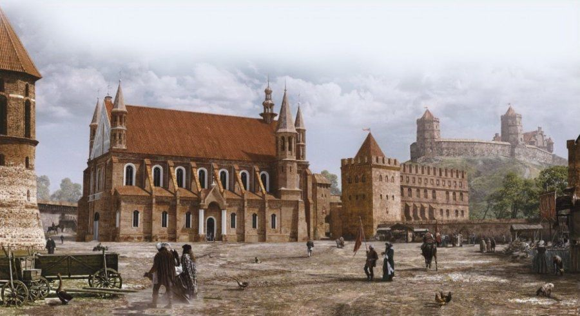
Суспільний устрій Великого князівства Литовського
Боярсько-шляхетська аристократія
Князі:
“княжата головні” та “княжата повітники” (службові)
Міщани
Патриціат
(купецько-лихварська верхівка, цехові майстри, урядники місцевого самоврядування і суду)
Духівництво
Пани (магнати)
римо-католицьке
(привілейоване)
Шляхта – середні та дрібні землевласники, які отримали земельні наділи за особисту військову службу
бюргери
(дрібні купці й торгівці)
православне
“Путні бояри” або “панцерні слуги”
міський плебс (позацехові ремісники, міська біднота, слуги)

Slide 9
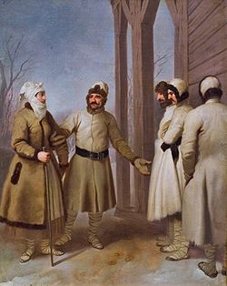
Суспільний устрій Великого князівства Литовського
Селяни
Особисто вільні або “похожі” селяни
Напівзалежні селяни
“закупи” або “непохожі”
тяглі селяни
Залежні селяни
ремісники
службові селяни
Раби
чиншові
селяни
Отчичі, кріпаки

Slide 10
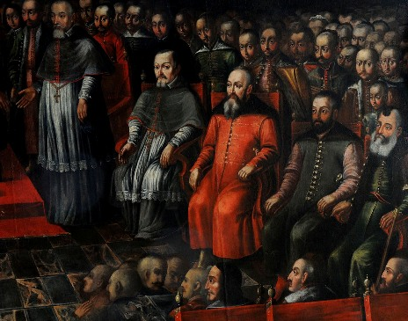
2. Державний устрій Великого князівства Литовського

Slide 11
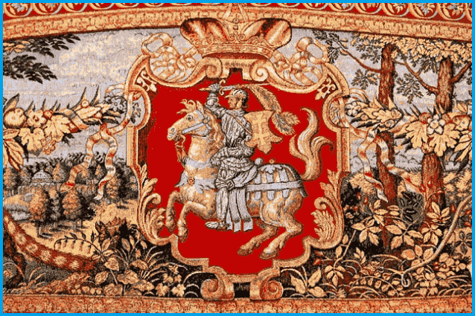
Державний устрій Великого князівства Литовського
Вищі органи влади та управління
Великий князь Литовський
(Господар)
снеми – князівські з’їзди “старії думи”
Державна рада
Пани-рада
Шляхетський вальний сейм

Slide 12
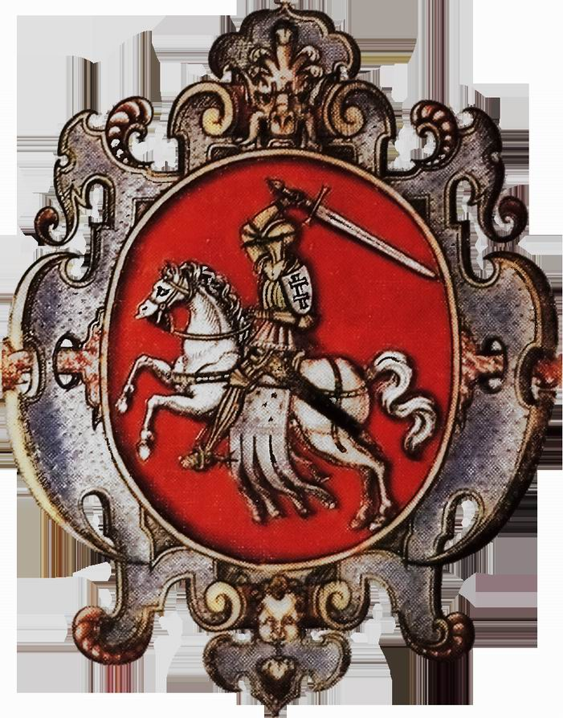
Державний устрій Великого князівства Литовського
урядовці
маршалок земський
маршалок двірський
канцлер
підканцлер
підскарбій земський
двірський підскарбій
гетьман земський
гетьман двірський
чашник
стольник
ловчий
кухмістер
кравчий

Slide 13
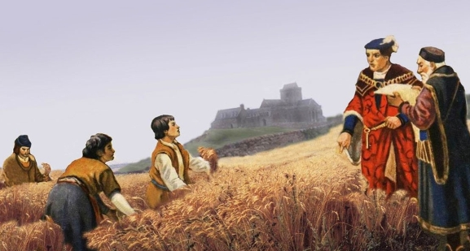
Державний устрій Великого князівства Литовського
Місцеве управління
Волосні і
сільські органи
(волосний
староста)
Воєводства
(воєводи)
Центральний
повіт
воєводства
Повіти
(старости)

Slide 14
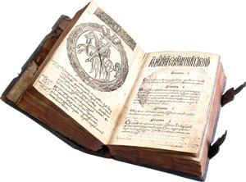
3. Джерела та характерні риси права України у складі
Великого князівства Литовського

Slide 15
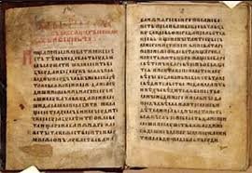
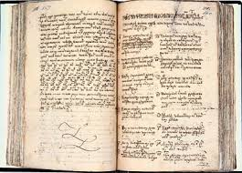
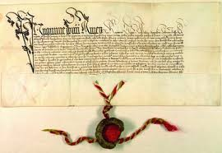
Джерела права Великого князівства Литовського
звичаєве право
Руська правда
привілеї
(приватні закони) литовських князів
Гаряча копа
Литовська метрика (архів державної канцелярії)
ХІV – ХVІІІ ст.
загальноземські
обласні
збірники законів (кодекси)
магдебурзьке право законодавчі акти, судові вироки, декрети князів та панів-радних
Гаряча копа
Судебник Казимира IV Ягеллончика 1468 р. (місцеве звичаєве право та судова практика з кримінальних справ)
міжнародні договори

Slide 16
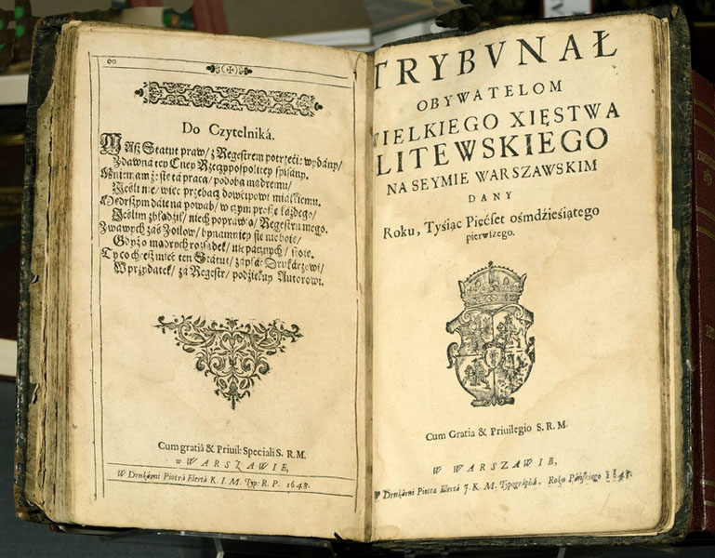
Джерела права Великого князівства Литовського
Литовські статути
Новий
статут
(1588)
Старий статут
(1529)
Волинський
статут
(1566)
Закріпив утворення
Литовсько-
Польської
держави
Закріплював
привілеї
феодалів
Захищав інтереси
шляхти

Slide 17
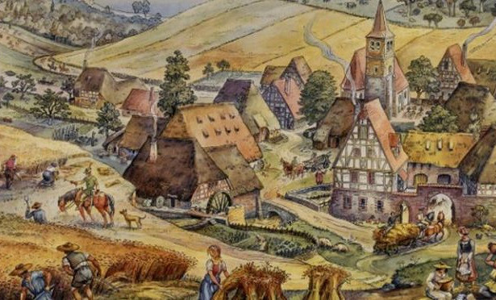
Майнове право Литовсько-Руської держави
Право володіння
Право власності
Королівські землі
Великокнязівські землі
Магнатські землі
Шляхетські землі
Куплена власність
Церковні землі
Вислужена власність
Заставне земле-володіння
Отчини
Родова власність
Дідини

Slide 18
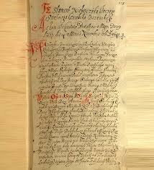
Спадкове право Литовсько-Руської держави
За законом
На основі звичаю
За заповітом
Спадкування майна
Батьківського
Материнського

Slide 19
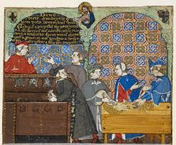
Зобов’язальне право Литовсько-Руської держави
Договори
Купівлі-продажу
Дарування
Міни
Поруки
Застави
Форми угоди
Строки позовної давності
Усна
Письмова
5 років
10 років
Гарантії виконання зобов’язань
Присяга
Застава
Порука

Slide 20
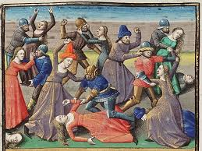
Кримінальне право Литовсько-Руської держави
Злочини проти власності
Злочини проти власності
Злочини проти сім’ї і моральності
Злочини проти держави
Крадіжки
Крадіжки
Втеча до ворожої землі
Двоєжонство
Знищення чужого майна
Знищення чужого майна
Шлюб з близькими родичами
Видача державної таємниці
Підпали
Підпали
Звідництво
Здача замку
Грабіж
Грабіж
Зґвалтування
Заколот
Розбій
Розбій
Злочини проти церкви
Злочини проти особи
Богохульство
Вбивство
Чаклунство
Образа
Побої, поранення
Віровідступництво
Членопошкодження

Slide 21
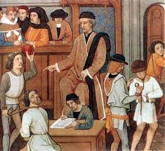
Судочинство в Литовсько-Руській державі
Обвинувачувально-змагальний процес
Судові докази
Учасники судового процесу
Показання свідків
Позивач
Присяга
Відповідач
Речові докази
Захисник
Катування

Slide 22
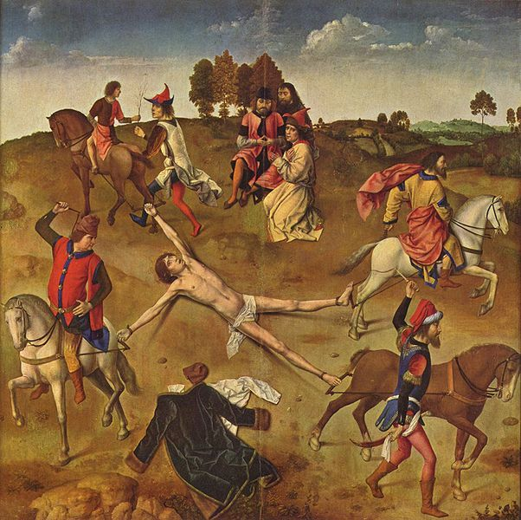
Судовий процес в копних судах
Гаряча копа
Гаряча копа
Розшук злочинця по гарячих слідах
Велика копа
Гаряча копа
Судове слідство з представників сільського копного округу
Завита копа
Гаряча копа
Для остаточного вирішення справи та виконання вироку

Slide 23
Види покарань в Литовсько-Руській державі
Смертна кара
Тілесні покарання
Проста (повішення, відрубування голови)
Кваліфікована (спалювання, четвертування, насадження на кіл тощо)
Болісні (биття батогами, киями)
Калічницькі (відрубування руки, відрізання носа тощо)
Виволання (викрикування – громадська смерть для шляхтичів, з XVI ст. – опала)
Виставлення біля ганебного стовпа
Штраф королю (великому князю)
Головщина – грошовий штраф за вбивство родичам убитого
Конфіскація майна
Позбавлення волі

